Slide 1
vi编辑器+gcc

Slide 2
主要内容
编辑工具：vi,vim等文本编辑器
编译工具：gcc
调试工具：gdb
项目管理工具：make
编写makefile文档来完成相关的一系列gcc指令
要使用指令完成编译，比如：gcc -o hello

Slide 3
vi编辑源代码
vi编辑器的工作方式
为什么学习vi？
vi的进入和退出
文本编辑
命令方式的使用
输入方式的使用
vi文本编辑器
底行模式的使用
编辑器的多文件操作

Slide 4
为什么要学习vi，vim？ ——Visual Interface, VI iMprove
所有的类Unix系統都會內建 vi编辑器
编辑速度快
很多系统配置都会自动调用vi编辑器，如 crontab, visudo等指令
vim以字体颜色辨识语法正确性，更适合编程使用

Slide 5
vi的工作方式
Shell提示符
三种工作方式：
命令模式
插入模式/ 输入模式/ 编辑模式
转义模式/ 底行模式
vi file
退出vi
命令模式
文本输入命令
执行完毕或按[Esc]键
转义命令
按[Esc]键
输入模式
底行模式

Slide 6
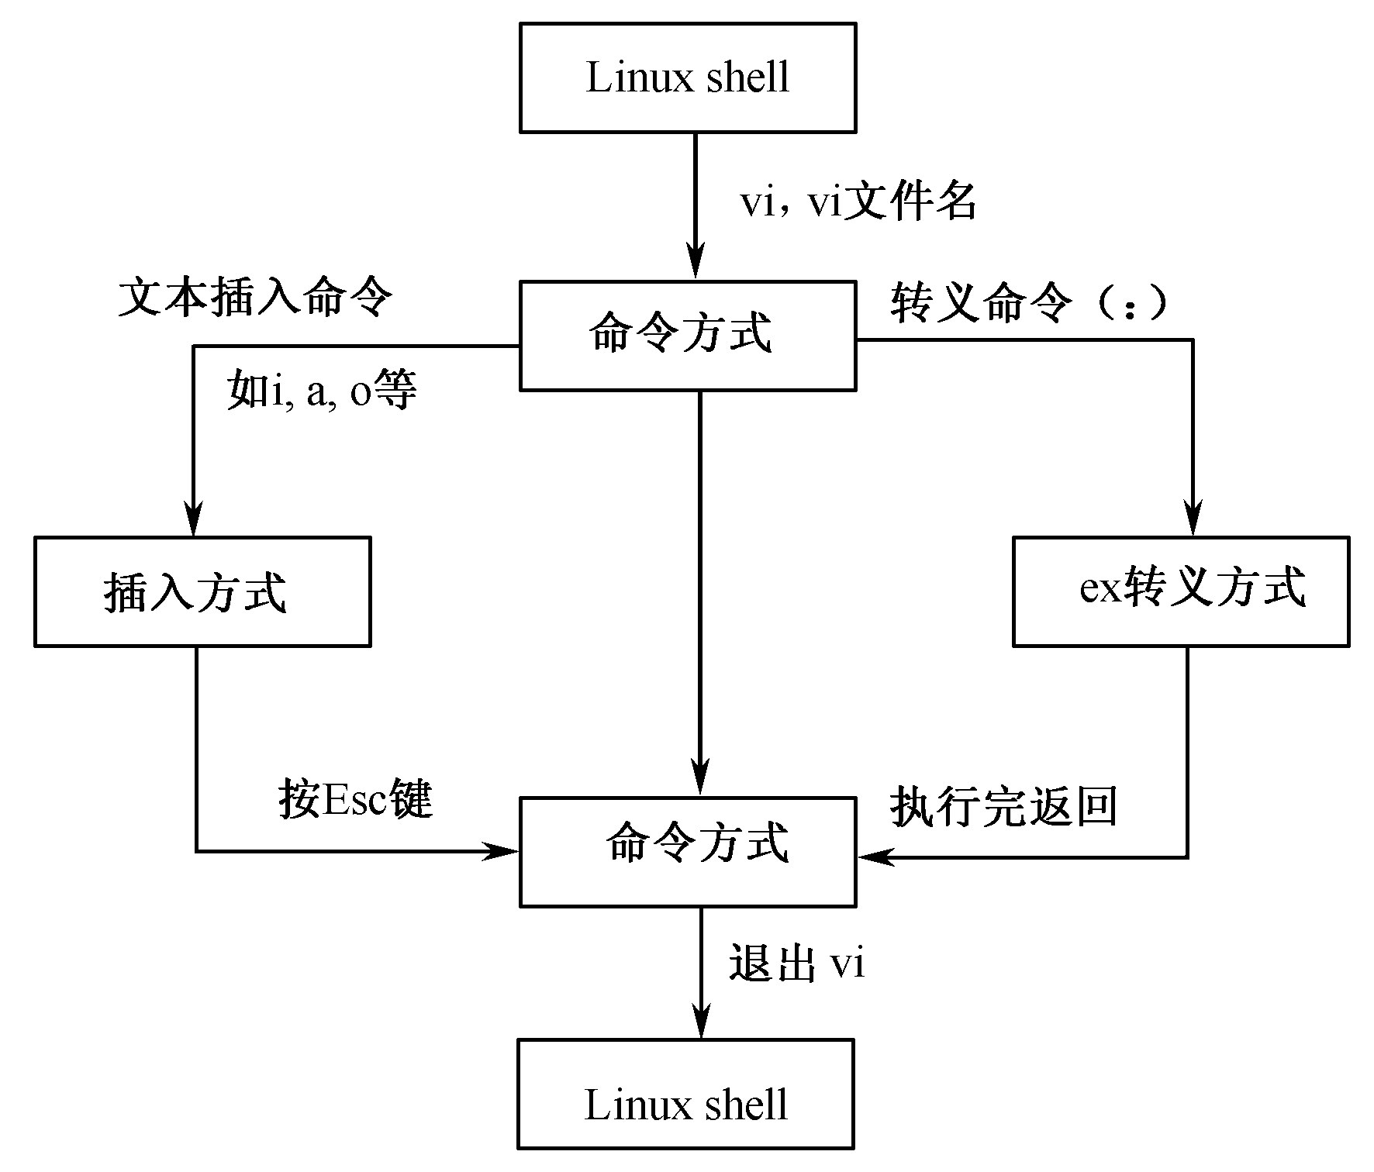
命令模式
当我们输入命令vi（vi 文件名）,进入 vi编辑器时，就处于vi的命令方式
通过移动光标，可以进行字符、字或行的删除，移动复制等
通过命令进入编辑/插入模式

Slide 7
输入模式（插入模式、编辑模式）
1、命令模式→插入模式
i：在当前光标所在字符的前面，转为输入模式
I：在当前光标所在行的行首，转换为输入模式
a：在当前光标所在字符的后面，转为输入模式
A：在光标所在行的行尾，转换为输入模式
o：在当前光标所在行的下方新建一行，并转为输入模式
O：在当前光标所在行的上方新建一行，并转为输入模式
s：删除光标所在字符，并转为输入模式
c：修改命令（配合位置符号使用），并转为输入模式
2、命令模式→替换模式（2个命令）
r: 只会替换光标所在的那一个字符一次
R: 会一直替换光标所在字符，直到按下[ESC]键为止
在 vi 画面的左下角处会出现
--INSERT--
或
--REPLACE--
的字样
按下ESC键，插入模式→命令模式

Slide 8
ex转义模式（命令行模式、底行模式）
命令方式→ex转义方式
:
ex转义方式→命令方式
ESC键

Slide 9
进入和退出vi
进入vi
命令
功能描述
命令
功能描述
vi file
从第一行开始
vi +# file
从第#行开始
vi
+ file
从文件尾开始
vi +/pattern file
从指定的模式匹配处开始
vi –r file
从瘫痪恢复
vi –L/-r
从瘫痪中列恢复列表

Slide 10
退出vi——ex转义模式
命令
功能描述
:w
保存文件，但不退出
:x/wq
保存文件，且退出vi
:q
退出(若文件已更改，则不能退出)
:q!
强制不保存退出
ZZ
保存文件且退出vi(同:x，但是没有:)
:wq
保存退出
:wq!
强制保存退出
:w>>file
将现行文件的内容，追加到文件file
:w file
将现行文件的内容，写入file
:w! file
将现行文件的内容，写入已存在的file

Slide 11
命令方式的使用——光标的移动
有方便的方向键为什么还要记住字母？
操作类型 | 光标操作键 | 功能
光标移动 | h 或 ← | 向左移动光标
 | l 或 → | 向右移动光标
 | k 或 ↑ | 向上移动光标
 | j 或↓ | 向下移动光标
翻页 | Ctrl + f | 向前翻整页
 | Ctrl + b | 向后翻整页
 | Ctrl + u | 向前翻半页
 | Ctrl + d | 向后翻半页

Slide 12
命令方式的使用——行内快速移动
操作键 | 功能
0/^ | 将光标快速跳转到本行的行首字符/非空白
$ | 将光标快速跳转到本行的行尾字符
w | 将光标快速跳转到当前光标所在位置的后一个单词的首字母
b | 将光标快速跳转到当前光标所在位置的前一个单词的首字母
e | 将光标快速跳转到当前光标所在位置的后一个单词的尾字母

Slide 13
命令方式的使用——行间快速跳转
命令 | 功能
1G | 跳转到文件的首行
G | 跳转到文件的末尾行
#G | 跳转到文件中的第#行

Slide 14
命令方式的使用——删除操作
命令 | 功能
x | 删除光标处的单个字符
dd | 删除光标所在行
dw | 删除当前字符到单词尾（包括空格）的所有字符
d$ | 删除当前字符到行尾的所有字符
d^ | 删除当前字符到行首的所有字符
J | 删除光标所在行行尾的换行符，相当于合并当前行和下一行的内容

Slide 15
命令方式的使用——复制与粘贴
命令 | 功能
yy | 复制当前行整行的内容到vi缓冲区
yw | 复制当前光标到单词尾字符x的内容到vi缓冲区
y$ | 复制当前光标到行尾的内容到vi缓冲区
y^ | 复制当前光标到行首的内容到vi缓冲区
p/P | 读取vi缓冲区中的内容，并粘贴到光标后/前（下一行/上一行）

Slide 16



实例
vi编辑器中，数字往往代表重复做几次
到第9行，删除8个字符
复制第2~4行的内容并粘贴到文件尾部
2G,3yy
G,p
9G，8x

Slide 17
命令方式的使用——撤销操作
命令 | 功能
u | 取消最近一次的操作，并恢复操作结果 可以多次使用u命令恢复已进行的多步操作
U | 取消对当前行进行的所有操作
Ctrl + r | 对使用u命令撤销的操作进行恢复

Slide 18
阶段练习——命令方式
使用vi打开文件file
移动到第58行，向右移动40个字符
移动到第60行，复制后粘贴到最后一行之后
将光标移动到第29行，删除15个字符
想要撤销刚才的修改，用什么方法？
存储后退出vi

Slide 19
ex转义方式（底行模式）的使用——检索
命令 | 功能
:/word | 从上而下在文件中查找字符串“word”
:?word | 从下而上在文件中查找字符串“word”
n | 定位下一个匹配的被查找字符串
N | 定位上一个匹配的被查找字符串

Slide 20
ex转义方式（底行模式）的使用——替换
地址符号，如：
1，3 代表第1~3行
% 代表整个文档
1，$ 代表从第一行到最后一行=%
1，. 代表从第一行到当前行
命令 | 功能
:s/old/new | 将当前行中查找到的第一个字符“old” 串替换为“new”
:s/old/new/g | 将当前行中查找到的所有字符串“old” 替换为“new”
:#,# s/old/new/g | 在行号“#,#”范围内替换所有的字符串“old”为“new”
:% s/old/new/g | 在整个文件范围内替换所有的字符串“old”为“new”
:s/old/new/c | 在替换命令末尾加入c命令，将对每个替换动作提示用户进行确认

Slide 21
ex转义方式（底行模式）的使用——检索
命令 | 功能
:set nu | 显示行号
:set nonu | 取消行号
:n1,n2 co n3 | 将从n1行到n2行之间(包括n1,n2行本身)的所有文本复制到n3行之下
:n1,n2 m n3 | 将从n1行到n2行之间(包括n1,n2行本身)的所有文本移动到n3行之下
:n1,n2 d | 删除从n1行到n2行之间(包括n1,n2行本身)的所有文本

Slide 22
ex转义方式——常用退出保存
命令 | 功能
:w | 将编辑的数据保存至硬盘文件中
:w! | 若文件属性为只读，强制写入该文件
:q | 退出vi，若文件被改动，则提示无法退出信息
:q! | 不保存文件，直接退出vi
:wq | 保存文件后退出
:wq! | 强制保存文件后退出
:w [filename] | 将数据保存到另一个文件中，相当于另存为
:r[filename] | 将另一个文件的内容加入到当前文件光标所在行的后面

Slide 23
阶段练习——ex转义（底行）方式
设置行号
移动到第一行，并向下搜索abc字符串
将50-100行之间的man改为MAN
将51-60行之间的内容复制到最后一行之后
删除11-30行之间的内容
将该文件另存为file2文件

Slide 24
编辑源代码的常用步骤
使用vi打开已有文件/创建新文件 在输入vi命令时使用文件名作为参数 vi x.c
编辑源代码 输入i/a/o进入编辑模式 输入代码
保存退出 输入“：”进入底行模式 输入x或wq存盘退出

Slide 25
gcc
gcc用法： gcc [options] <filenames>
gcc根据源程序的后缀名来决定使用哪一种语言的编译器进行编译工作。
后缀名为“.c” 的文件被gcc认为是C语言的源程序文件。例如：gcc hello.c
gcc编译出来的可执行程序默认是a.out。

Slide 26
C语言编译过程
对源代码进行编辑，VI
编辑
分析文件包含(include)、宏定义define等 gcc -E
预处理
对源代码编译，生成汇编文件 gcc -S
编译
汇编
生成目标文件 gcc -c
链接
将分散的模块组成一个可执行的整体，gcc

Slide 27
Hello World!
C程序
设有一个文件名为hello.c的程序，其内容为：
#include <stdio.h>
main()
{
printf(“Hello World!\n”);
}

Slide 28
Hello World的链接和运行
编译
gcc hello.c #生成可执行程序a.out
gcc –o hello hello.c #生成可执行程序hello
运行
./a.out
./hello
输出结果
Hello World!

Slide 29
gdb（GNU debugger）
程序中的错误可按性质分为三种：
编译错误，即语法错误。
运行错误。
逻辑错误。
gdb功能：
监视或修改程序中变量的值
设置断点以使程序在指定的代码行上暂停执行
单步执行或程序跟踪
动态的改变程序的执行环境。

Slide 30
启动gdb和查看内部命令
用gcc编译时必须添加-g选项，否则不能进行gdb调试。
例如有一个test.c文件，编译链接时执行
gcc test.c -o test
则编译出的test程序不能进行gdb调试。执行
gcc -g test.c -o test
编译出的程序test可以进行gdb调试
以一个可执行程序作为gdb的参数 gdb hello gdb a.out

Slide 31
gdb——查看运行时数据
print(简写：p)：查看当前程序运行时变量的值
whatis：显示变量的数据类型
print [/fmt] exp
x 按十六进制格式显示变量。
d 按十进制格式显示变量。
u 按十六进制格式显示无符号整型。
o 按八进制格式显示变量。
t 按二进制格式显示变量。
a 按十六进制格式显示变量。
c 按字符格式显示变量。
f 按浮点数格式显示变量。
whatis variable
show values ：
可查看print的历史记录

Slide 32
gdb——查看运行时数据
gdb支持的运算符
格式 | 功能
&运算符 | 取出变量在内存中的地址
{ type }adrexp | 表示一个数据类型为type、存放地址为adrexp的数据
@ | 与数组有关的双目运算符
file :: var 或 function :: var | 文件file（或函数function）中变量var的值

Slide 33
gdb——查看运行时数据
x：查看内存地址中数据的值
x [/fmt] address
x 按十六进制格式显示变量。
d 按十进制格式显示变量。
u 按十六进制格式显示无符号整型。
o 按八进制格式显示变量。
t 按二进制格式显示变量。
a 按十六进制格式显示变量。
c 按字符格式显示变量。
f 按浮点数格式显示变量。
b 1字节长度
w 1个整字长度
h 半个字长度
g 8字节长度

Slide 34
断点
命令 | 功 能
break linenum | 在指定行linenum处设置断点，停在行首
break linenum if condition | 在指定行linenum处设置断点，但仅在满足condition时停止执行
break function | 在函数function的入口处设置断点
break *address | 在指定的内存地址address处停止
break | 在下一条指令处停止
info breakpoints/break [num] | 显示程序中设置了哪些断点 num是断点号码
delete [bkptnums] | 删除由bkptnums指定的断点号码，多个号码用空格分开 缺省删除所有断点
clear | 清除当前行的所有停止点

Slide 35
停止点管理和运行
info break
Num Type Disp Enb Address What
1 breakpoint keep y 0x0000000000400563 in main
at exam1.c:7
Num字段：中断的编号。
Type字段：表示断点的类型。
Disp字段：包含了keep、dis和del三个状态，keep表示断点一直有效；dis表示断点在生效一次就失去效用。
Enb字段：表示是否启用该断点，y表示启用，n表示未启用。
Address字段：断点的内存位置。
What字段：断点的位置，列出断点所在的程序，函数名及行数。
run [args]：运行程序

Slide 36
程序的单步跟踪和连续执行
命令 | 功能
step [N] | 向下执行N条语句，默认N=1
next [N] | 向下执行N条语句，默认N=1
continue/fg [bkptnums] | 继续执行至后面的第N个断点，默认N=1
step和next的区别：
step:若遇到的下一行为函数调用，则会进入到函数内部执行函数的第一行。
next: 若遇到的下一行为函数调用，将直接执行该函数调用。

